Slide 1


Welkom.
Digihelper in zorg- en welzijn
start om …u…
dd-mm-yyyy

Slide 2

Follow up vorige modules
Hoe gingen de oefeningen?
Nog vragen?
2
Notes:
5 min

Slide 3

Programma
Safety first met check-in
Omgaan met weerstand
Digihelpers aansteken
Plan van aanpak voor jouw organisatie
3
Notes:
5 min

Slide 4

Check-in rond veiligheid
Wanneer heb jij wel eens weerstand gevoeld bij iets dat men jou wou aanleren?
Waarover ging die weerstand?
4
Notes:
10 min
Zie methodiek ‘Check-in rond veiligheid’

Slide 5

Weerstand kent vele gezichten en motieven
Verlies van controle
Te veel onzekerheid
Verrassing
Overweldigend
Bedreiging
Bezorgdheid over competentie
Meer werk
Impactvrees
Eerdere negatieve ervaringen
Soms is de dreiging reëel
5
Notes:
5 min

Slide 6

Hoe omgaan met weerstand?
Weerstand erkennen
Na erkenning, meebewegen
Bij weerstand, volharden
In weerstand berusten
TIP Het Boek “Hoe krijg je ze mee?” van Annemarie Mars
6
Notes:
5 min

Slide 7

Oefenen met de vier stappen
We gaan samen oefenen in het herkennen en reageren op weerstand.
Op vier stoelen liggen de vier interventiestijlen (Erkennen, Meebewegen, Volharden, Teruggeven).
Kies per casus de stoel (de interventiestijl) die jij hierop zou toepassen.
7
Notes:
15 min

Slide 8

Hoe vind je verborgen digihelpers-talent?
Het is altijd fijn om een partner-in-crime te hebben als digihelper
Wie zijn die collega’s die informeel al anderen helpen met digitale vragen?
Wat kan je bedenken om deze personen
zichtbaar te maken?
8
Notes:
10 min
Zie methodiek “Op zoek naar digihelpers in jouw organisatie”.

Slide 9


Speurtips voor digihelpers
Gebruik humor
Verdeel kleine opdrachten
Focus op waardering
Zoek mensen die hebben leren stappen
Maak een ‘Wall of Fame’
Bevraag
Een complimentenposter
Observeer wie geduldig blijft
Spot the ‘troubleshooter’
Gebruik informele koffiepauzes
9
Notes:
5 min

Slide 10
Hoe maak je digihelper-zijn aantrekkelijk?
Op welke manier kan je de rol van digihelper aantrekkelijk maken?
Hulpverleners staan vaak te springen om te helpen, maar wat maakt het zo betekenisvol om anderen te helpen?
Hoe kan je jouw waardering tonen zonder extra middelen of tijd?
TIP Focus je op kleine stappen, waardering en plezier om je digihelpers te ronselen
10
Notes:
5 min

Slide 11

Waarderende aanstekers
Digitale helden van de week
Waarderingskaartjes
Certificeer met humor
Digitale taartjesdag
Digihelper in de kijker op linkedin
Digihelper gallery
Symbolische beloningen
Complimentensessie
Waarderingsboom
Waarderingsmailketting
11
Notes:
5 min

Slide 12
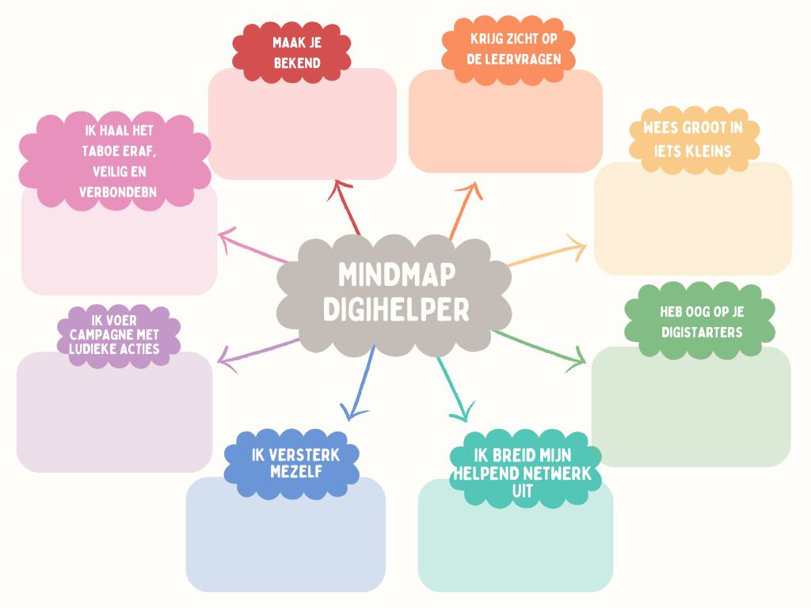
Aan de slag met de mindmap - OPEN AANBOD
Jullie gingen al aan de slag met de mindmap in de voorbereidende oefeningen.
Jullie mogen elk 5 minuten je mindmap pitchen
Na 5 minuten geeft de groep feedback
Bv. Wat ik sterk vind aan je aanpak is, een
idee om nog sterker te maken is…
12
Notes:
45 min
Zie methodiek voor open aanbod “Aan de slag met de mindmap”.

Slide 13
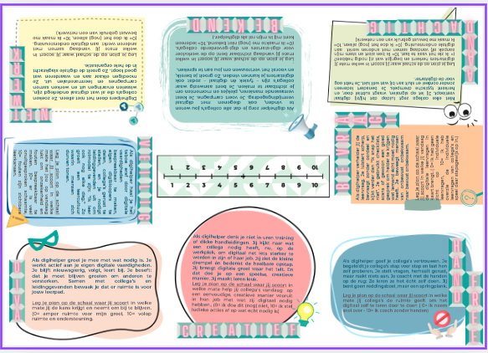
Aan de slag met de DIGI-generator - IN COMPANY
Jullie gaan aan de slag met de DIGI-generator.
Op het einde van de oefening hebben jullie een plan van aanpak voor jullie organisatie.
13
Notes:
45 min
Zie methodiek voor in-company “Aan de slag met de DIGI-Generator”.

Slide 14

DIGITIP voor digihelpers
Hoe maak je snel een Frequently Asked Questions (FAQ)?
We gaan aan de slag met NotebookLM
Ga naar notebooklm.google.com.
Log in met je Google-account.
Klik op ‘Nieuwe notebook maken’.
Klik op ‘Bron toevoegen’ en upload je handleiding (PDF, Google Docs…). NotebookLM analyseert de inhoud en maakt deze doorzoekbaar.
Gebruik het chatvenster om vragen te stellen.
14
Notes:
10 min

Slide 15

Nog vragen?
15
Notes:
5 min

Slide 16
Check-out
Wat neem jij mee na vandaag ?
Waar ga je mee aan de slag?
Zoek een voorwerp dat symbool staat voor hoe jij dit traject afsluit.
16
Notes:
5 min

Slide 17

Tot een
volgende keer!

